Slide 1
Сибирское управление Федеральной службы по экологическому, технологическому и атомному надзору
«О правоприменительной практике
Сибирского управления
Федеральной службы по экологическому, технологическому и атомному надзору
за 6 месяцев 2019 года»
Доклад
заместителя руководителя Сибирского управления Ростехнадзора
Плешивцева Андрея Александровича
Новосибирск
27 июня 2019 год

Slide 2
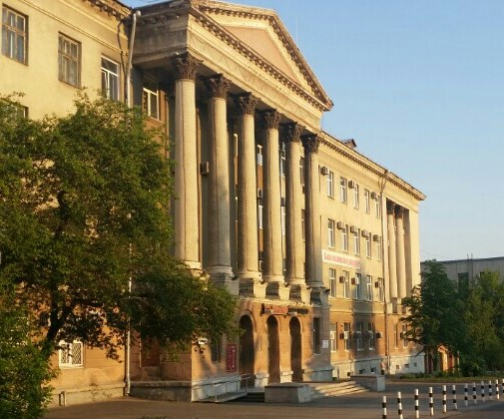
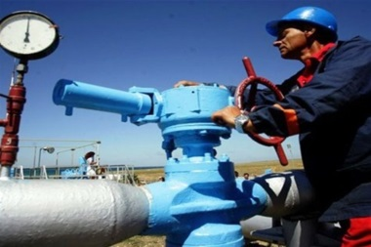
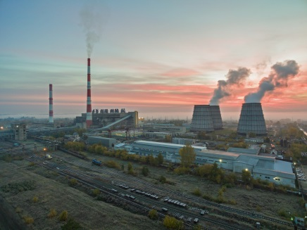
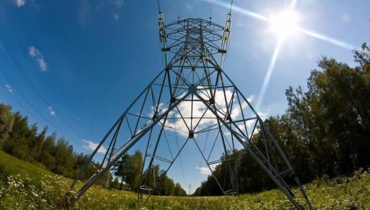
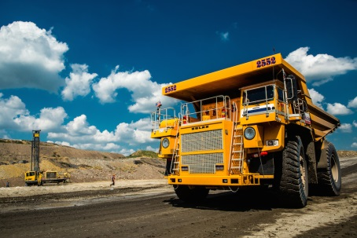
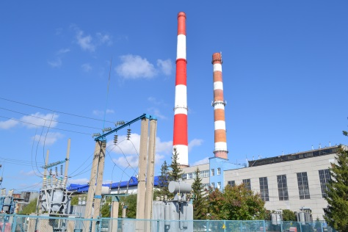
По состоянию на 01 июля 2019 г. Сибирскому управлению Ростехнадзора поднадзорно:
● 3852 организаций, осуществляющих деятельность в области промышленной безопасности;
● 10656 опасных производственных объектов;
● 29 тепловых электростанций;
● 120 электросетевых организаций;
● 36 теплосетевых организаций;
● более 313 тысяч километров линий электропередач;
● около 8 тысяч котельных;
● свыше 15 тысяч километров тепловых сетей;
● 345 объектов капитального строительства;
● 18 тыс. км магистральных трубопроводов.

Slide 3
Основные показатели
надзорной деятельности Сибирского управления Ростехнадзора за 6 месяцев 2019 г.
1. | Общее количество проверок | 11275
 | в т.ч. на предприятиях угольной отрасли | 3110
2. | Количество выявленных нарушений | 59974
 | в т.ч. на предприятиях угольной отрасли | 24204
3. | Количество административных наказаний, в том числе: | 6619
3.1 | административный штраф, кол-во наложенных штрафов | 5821
 | в т.ч. на предприятиях угольной отрасли | 3558
3.2 | сумма наложенных штрафов (тыс. руб.) | 198 643,5
3.3 | сумма взысканных штрафов (тыс. руб.) | 131 036,4
3.4 | административное приостановление деятельности | 413
 | в т.ч. на предприятиях угольной отрасли | 314
3.5 | дисквалификация | 3
 | в т.ч. на предприятиях угольной отрасли | 2
3.6 | предупреждение | 382

Slide 4
Об основных показателях работы надзоров
Сибирского управления Ростехнадзора
за 6 месяцев 2019 г.
№№ | Вид надзора | Количество |  |  |  |  | Сумма штрафов, тыс. руб.
 |  | инспекторов (факт) | проверок | выявленных нарушений | административ- ных штрафов | административ- ных приостановок | наложенных | взысканных
1 | Уголь | 82 | 3110 | 24204 | 3558 | 314 | 107425 | 73862
2 | Маркшейдерский контроль | 5 | 159 | 1035 | 173 | 0 | 6548 | 3206
3 | Руда | 9 | 137 | 1050 | 74 | 17 | 2461 | 1510
4 | Взрывчатые материалы | 5 | 28 | 170 | 47 | 2 | 3965 | 3935
5 | Магистральный трубопроводный транспорт | 3 | 45 | 191 | 33 | 0 | 1535,4 | 935,1
6 | Газ | 19 | 520 | 1095 | 110 | 4 | 10917 | 5829
7 | Транспортирование ОВ | 2 | 19 | 91 | 13 | 1 | 537,5 | 82,5
8 | Металлургия | 7 | 136 | 382 | 82 | 7 | 6140 | 6949
9 | Подъемные сооружения (+ ТРЭП) | 21 | 492 | 976 | 141 | 21 | 7255 | 3922
10 | Нефтехимия | 13 | 142 | 948 | 45 | 3 | 7850 | 5660
11 | Нефтегазодобыча | 3 | 20 | 88 | 14 | 0 | 1310 | 320
12 | Химия | 7 | 99 | 249 | 44 | 4 | 2610 | 1048
13 | ОПК | 4 | 59 | 3 | 2 | 0 | 32 | 2
14 | Котлонадзор | 12 | 364 | 1043 | 87 | 3 | 7484 | 4065
15 | Растительное сырье | 3 | 37 | 231 | 14 | 14 | 1530 | 120
16 | Энергонадзор | 108 | 5471 | 25900 | 1190 | 21 | 15426 | 6381
17 | Гидротехнические сооружения | 5 | 113 | 711 | 37 | 0 | 1616 | 1349
18 | Строительный надзор (+ Надзор за СРО) | 18 | 324 | 1607 | 157 | 0 | 14602 | 11861
ИТОГО: |  | 326 | 11275 | 59974 | 5821 | 411 | 199243 | 131037

Slide 5
А в а р и й н о с т ь
Вид надзора | Количество аварий |  |  | Количество пострадавших в авариях |  |  |  | ± 2019/2018 г.
 | 2019 | 2018 | ± | 2019 |  | 2018
 |  |  |  | Общ. | См. | Общ. | См. | Общ. | См.
Всего по управлению | 3 | 6 | -3 | 1 | 0 | 4 | 2 | -3 | -2
Уголь | 1 | 2 | -1 | 0 | 0 | 0 | 0 | ±0 | ±0
Подъем. сооружения | 2 | 2 | ±0 | 1 | 0 | 2 | 1 | -1 | -1
Энергонадзор | 0 | 1 | -1 | 0 | 0 | 0 | 0 | ±0 | ±0
Котлонадзор | 0 | 1 | -1 | 0 | 0 | 2 | 1 | -2 | -1
Газ | - | - | - | - | - | - | - | - | -
Химия | - | - | - | - | - | - | - | - | -
Т р а в м а т и з м
Вид надзора | Количество пострадавших всего (см. случаи + аварии) чел. |  |  |  | ± 2018/2019 гг.
 | 2019 |  | 2018
 | Общ. | См. | Общ. | См. | Общ. | См.
Всего по управлению | 80 | 12 | 80 | 8 | ±0 | +4
Уголь | 58 | 7 | 64 | 4 | -6 | +3
Руда | 10 | 0 | 5 | 2 | +5 | -2
Химия | 0 | 0 | 1 | 0 | -1 | ±0
Металлургия | 5 | 1 | 1 | 0 | +4 | +1
Подъем. сооружения | 7 | 4 | 6 | 1 | +1 | +3
Котлонадзор | 0 | 0 | 2 | 1 | -2 | -1
Энергонадзор | 0 | 0 | 0 | 0 | ±0 | ±0
ОПК | 0 | 0 | 1 | 0 | -1 | 0

Slide 6
Аварии, допущенные на объектах поднадзорных Сибирскому управлению Ростехнадзора
1
10 февраля 2019 г. в ООО «Обогатительная фабрика «Коксовая»
(г. Прокопьевск) произошло возгорание галереи ленточного конвейера с последующим переходом открытого огня на другую галерею ленточного конвейера. В результате воздействия высоких температур галереи ленточных конвейеров деформировались и разрушились. Пострадавших нет.
2
01 марта 2019 г. в ООО «Сибсвязьстрой»
(г. Омск) при выгрузке груза из кузова автомобиля при помощи крана-манипулятора произошло разрушение узла крепления опорно-поворотного устройства крана, отрыв стрелы и падение ее на строительную площадку, машинист крана получил тяжелые травмы.
3
26 июня 2019 г. (передано 02.07.2019 г.) в АО «ТГК-11»
(г. Омск) в структурном подразделении «ТЭЦ-4» при обходе оборудования котельного цеха площадки котельного мазутного топлива был обнаружен выход мазута из под тепловой изоляции мазутного бака в зону защитного оборудования. Количество розлива мазута составило около 18 т. Пострадавших нет.

Slide 7
Основные причины аварий:
нарушение технологии производства работ;
не соблюдение проектной документации, которая прошла, все необходимые согласования и получила экспертные оценки, а также утверждена первыми руководителями предприятий;
не должный уровень производственного контроля.
Нарушения, допускаемые при производстве работ, которые приводят в итоге к авариям и несчастным случаям, характерны для большинства предприятий.

Slide 8
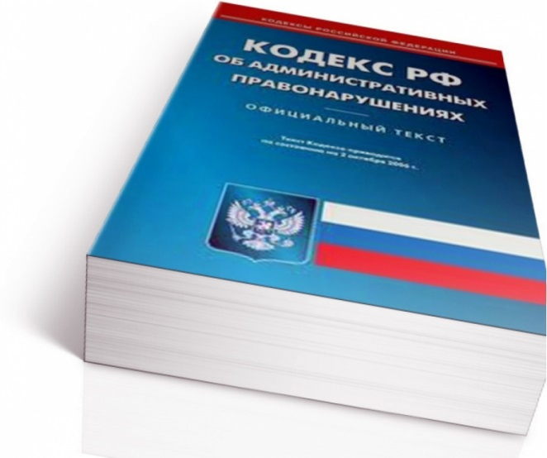
За нарушение собственниками или иными законными владельцами тепловых электростанций, производящих электрическую и (или) тепловую энергию для потребителей, и котельных, производящих тепловую энергию для потребителей, их должностными лицами нормативов запасов топлива, порядка создания и использования тепловыми электростанциями и котельными запасов топлива
Ответственность по ст. 9.17:
- на должностных лиц в размере от 30 до 50 тыс. руб. или дисквалификацию на срок от 18 мес. до 3 лет
- на юридических лиц - в размере стоимости предмета административного правонарушения на момент окончания или пресечения административного правонарушения.

Slide 9
Сибирское управление Федеральной службы по экологическому, технологическому и атомному надзору
В Сибирском управлении Ростехнадзора постоянно ведется работа по выявлению и пресечению выдачи заключений экспертиз промышленной безопасности, с нарушениями требований федерального законодательства в области промышленной безопасности.

Slide 10
За нарушение порядка введения полного и частичного ограничения режима потребления электрической и тепловой энергии, правил ограничения подачи или поставки и отбора газа и правонарушения в части порядка предоставления обеспечения исполнения обязательств по оплате электрической / тепловой энергии и газа, сопряженные с неисполнением обязательств по их оплате.
Ответственность по ст. 9.22 и 14.61
Сибирским управлением Ростехнадзора
за 8 месяцев 2019 года к административной ответственности в виде штрафа привлечено 106 юридических и должностных лиц
на общую сумму более 5 миллионов рублей

Slide 11
Доклад окончен. Благодарю за внимание!

